Slide 1

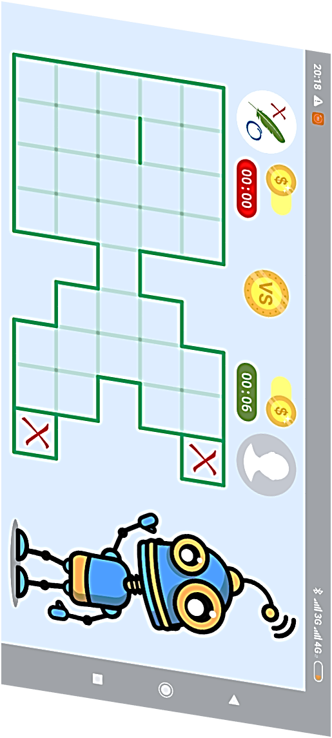

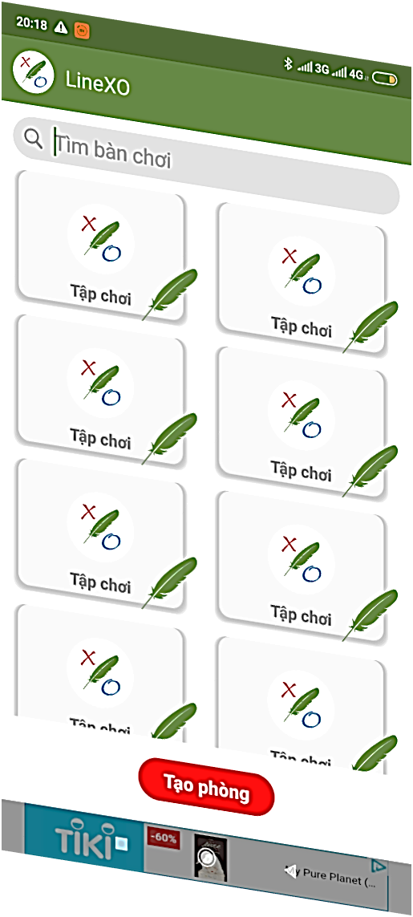

LineX
Anh Hùng Sang Trọng

Slide 2

Luật chơi

Slide 3
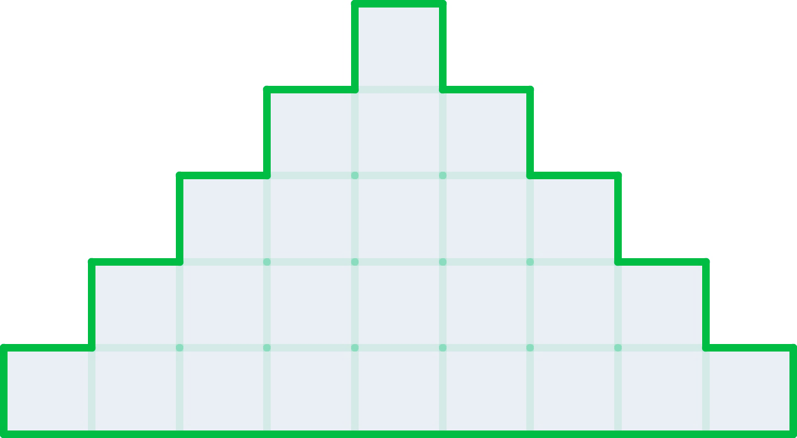
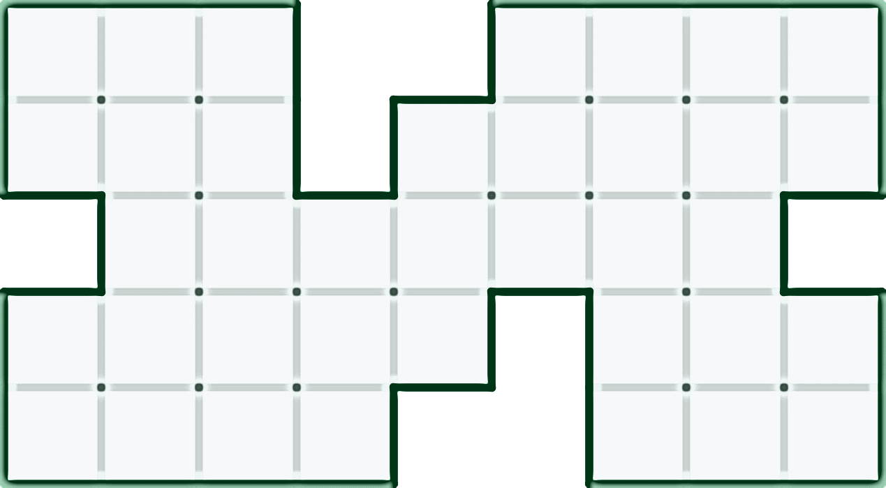
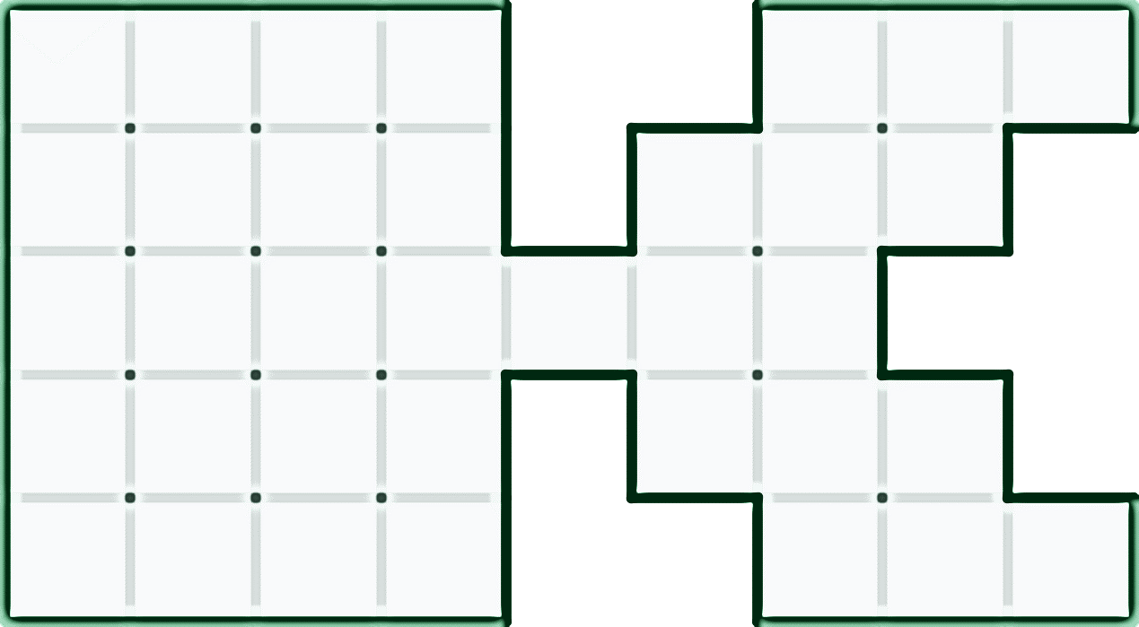
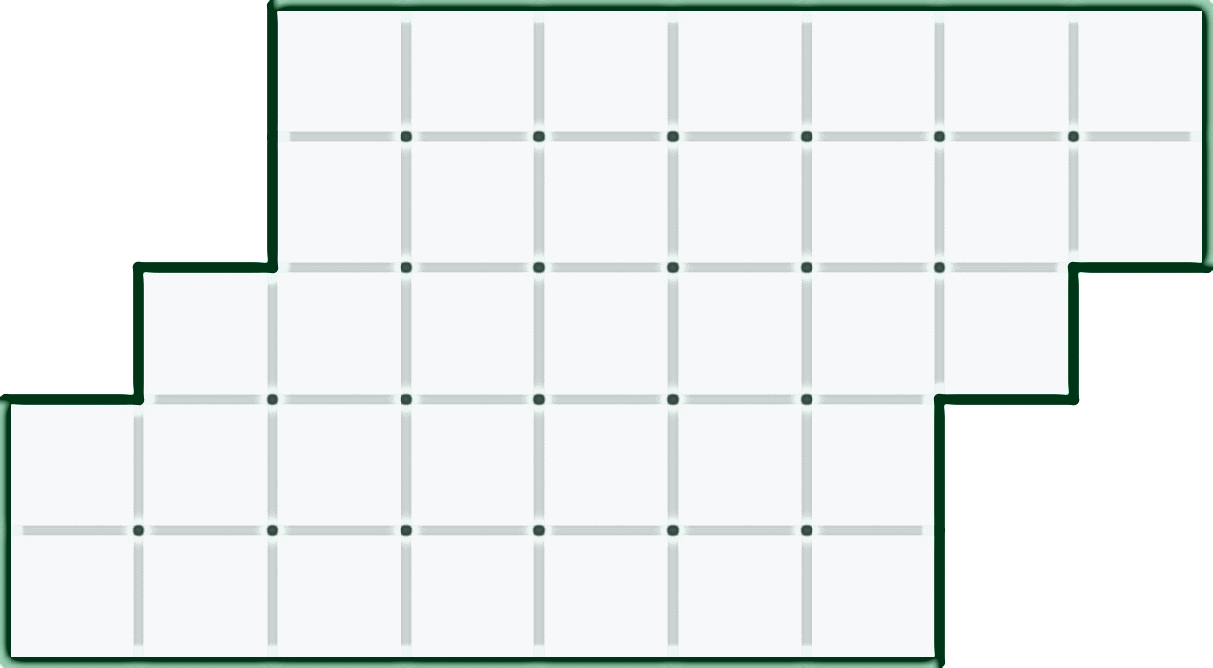
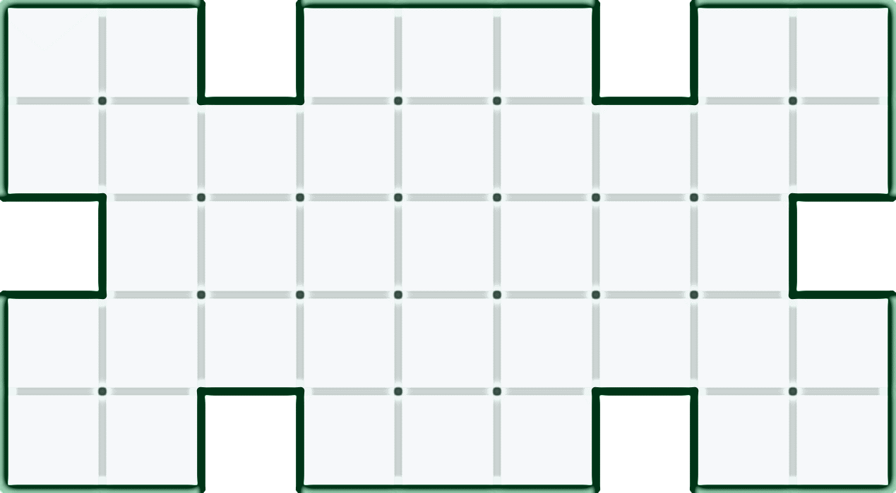



Luật chơi
Chụp thêm ảnh minh hoạ luật chơi
Một bức tường không được xây quá 15 giây
Lần lượt từng người chơi xây tường chiếm đất
Người chiếm được đất được tiếp tục xây tường

Slide 4
LineX

Slide 5
Mục tiêu
”
Không phải xây dựng ứng dụng; xây dựng nhóm có thể tạo ra ứng dụng và ứng dụng tốt theo hướng phát triển ứng dụng chuyên nghiệp.

Slide 6
Ý tưởng
01
Game đơn giản
(LineXO)
02
Chơi Offline
07
Đánh giá
04
Chat lúc chơi
03
Chơi đối kháng
09
CH Play
06
Login/Logout
(FB/G+)
08
Chơi bí mật
05
Bảng xếp hạng
10
Quảng cáo
Anh Hùng Sang Trọng

Slide 7
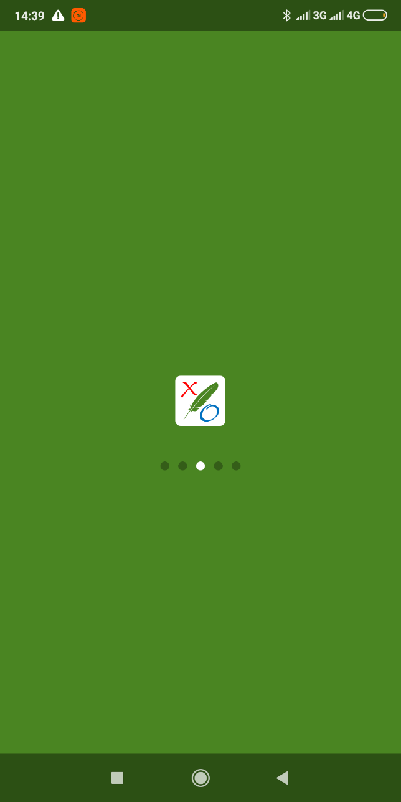
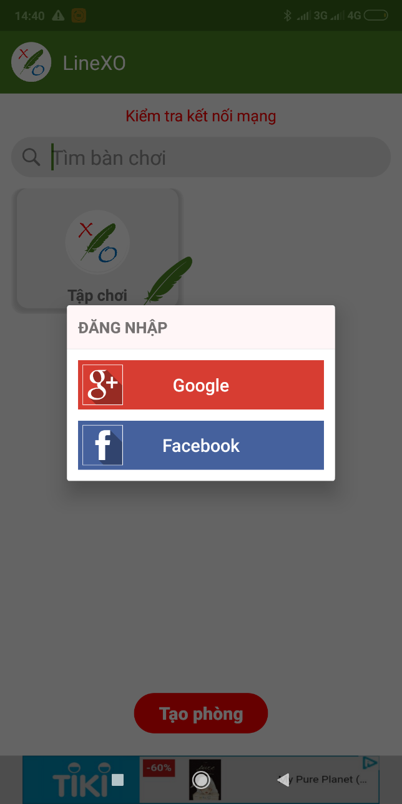
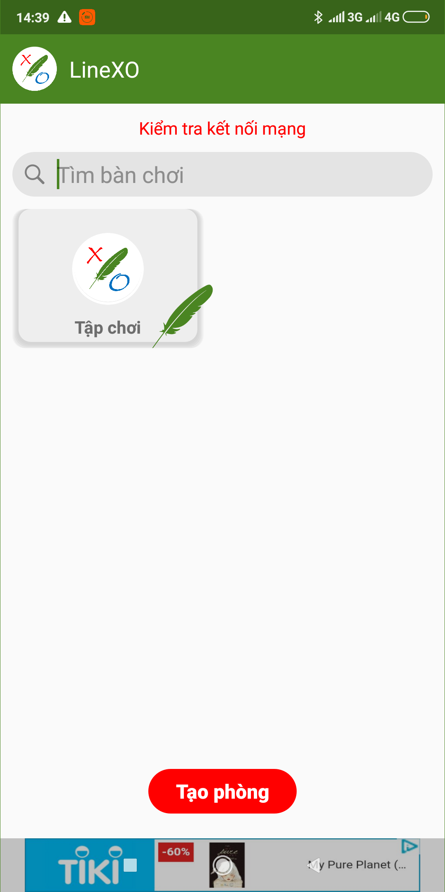
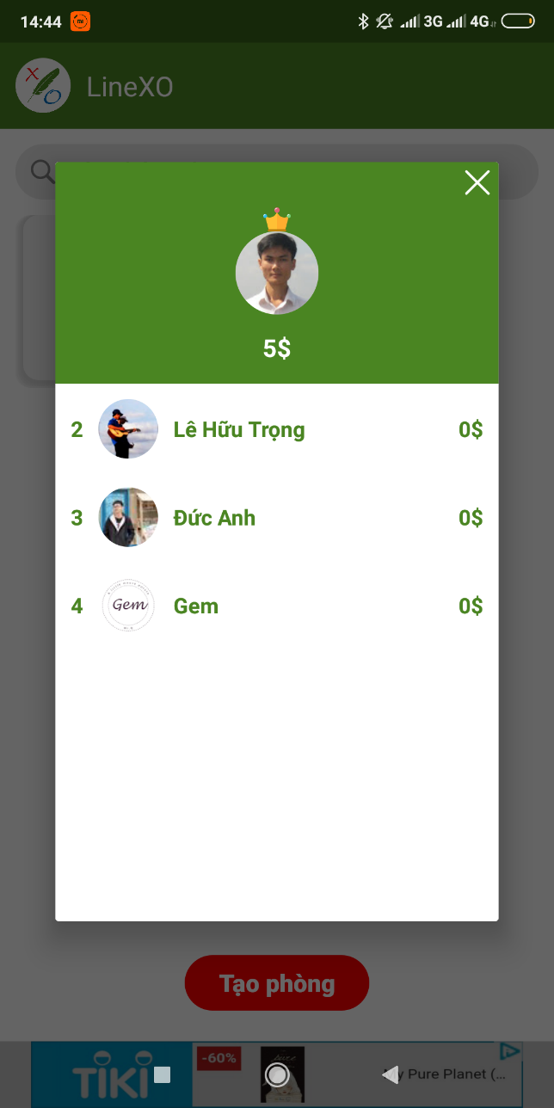
Giao diện

Slide 8
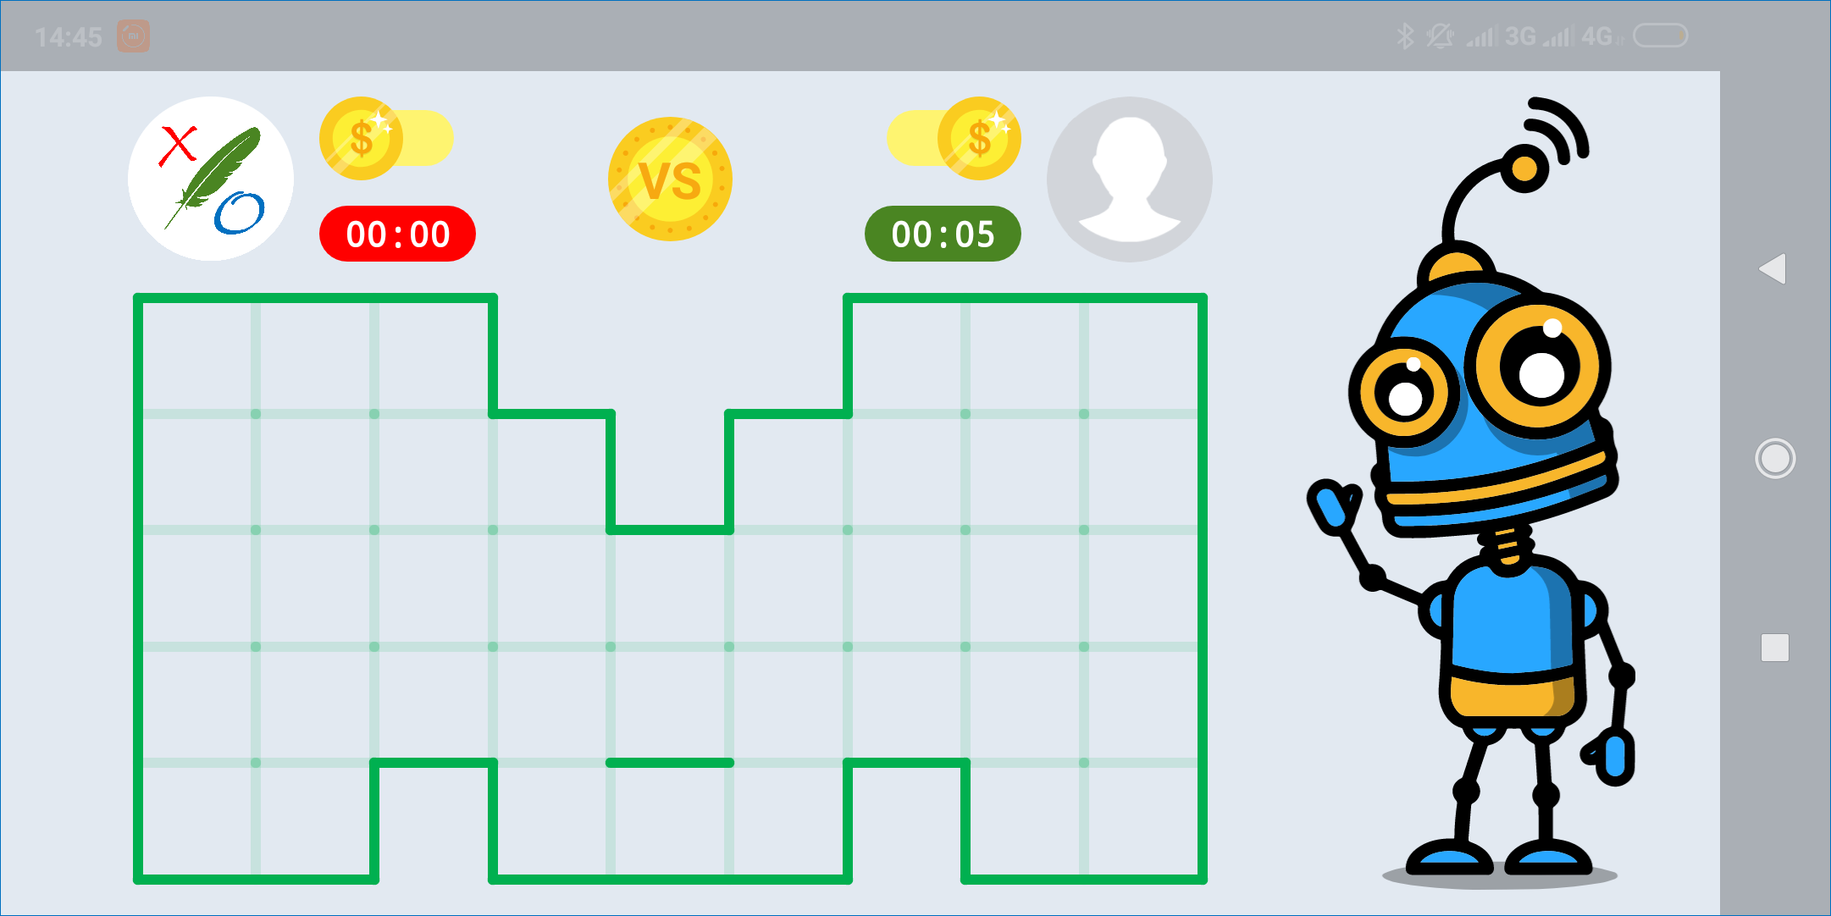

Giao diện
Chụp thêm ảnh chơi 2 người có chat, thêm viền

Slide 9

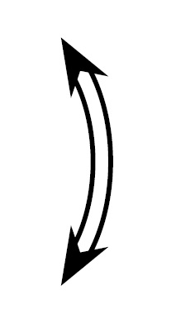


Kiến trúc hệ thống
DATABASE
SERVER
ANDROID

Slide 10

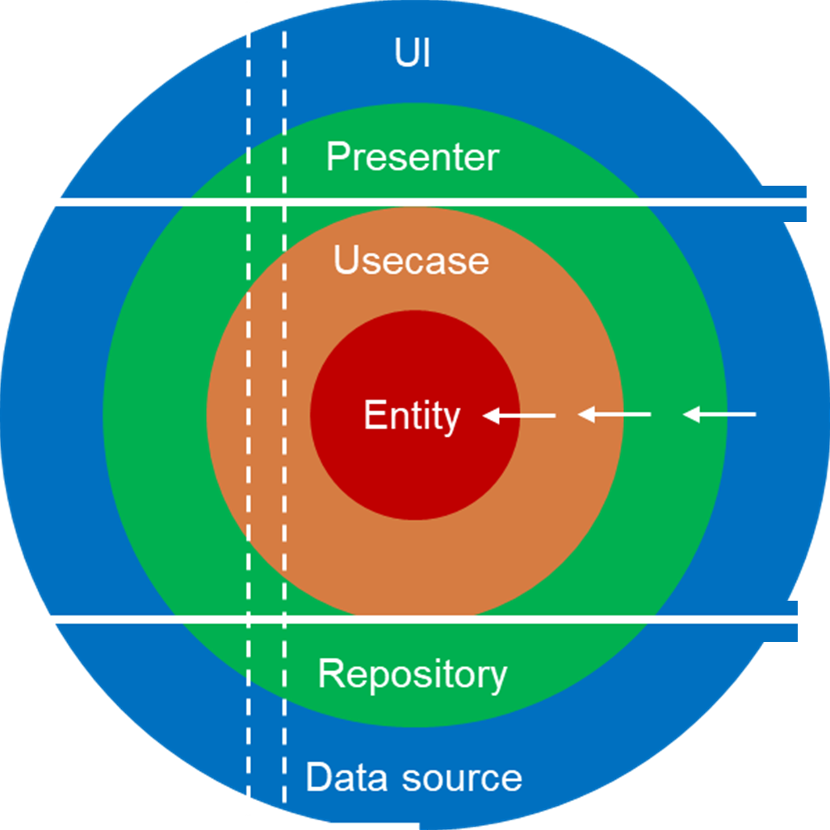
Kiến trúc ứng dụng
Data flow
UI
Presentation
Presenter
Usecase
Entity
Dependency
rule
Domain
Repository
Data
Data source
Uncle Bob
Clean architecture

Slide 11
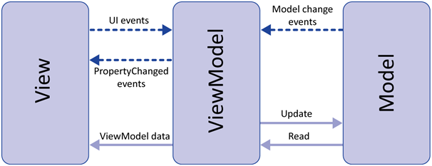
Kiến trúc ứng dụng
MVVM architecture

Slide 12
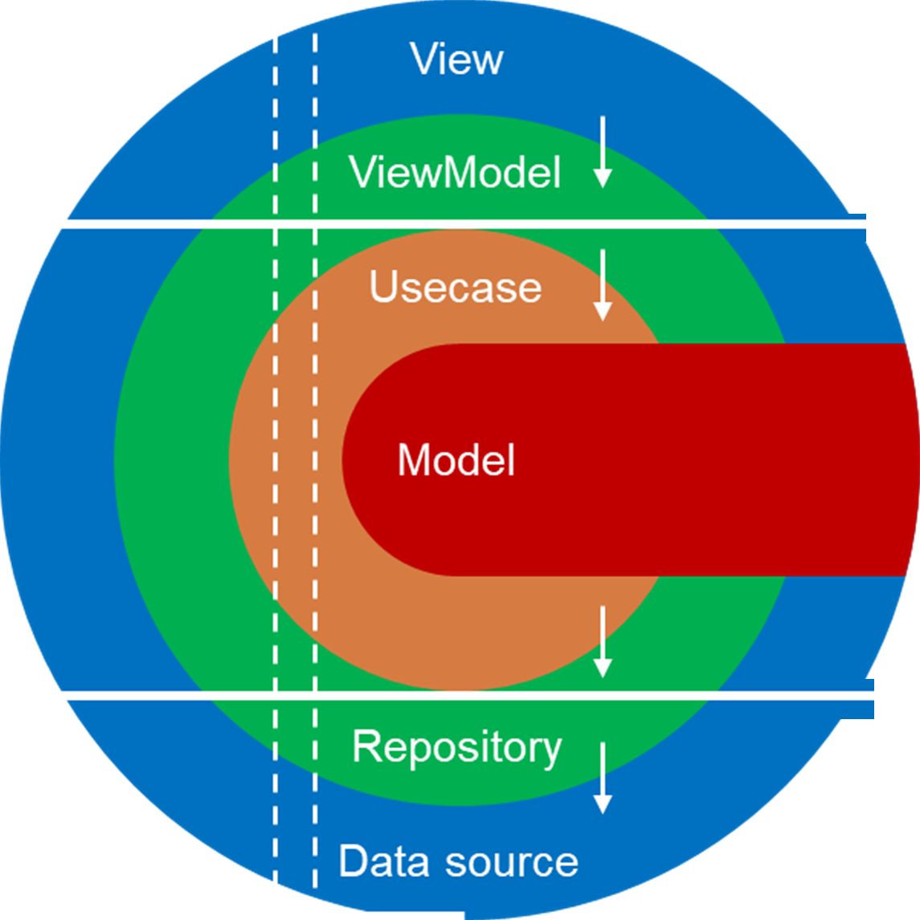
Kiến trúc ứng dụng
Data flow
Dependency rule
View
Presentation
ViewModel
Usecase
Model
Domain
Repository
Data
Data source
MVVM + Clean architecture

Slide 13
Presentation

Slide 14
Domain

Slide 15
Data

Slide 16
Tương lai

Slide 17
Tương lai
01
Game đơn giản
(LineXO)
02
Chơi Offline
07
Đánh giá
04
Chat lúc chơi
03
Chơi đối kháng
09
CH Play
06
Login/Logout
(FB/G+)
08
Chơi bí mật
05
Bảng xếp hạng
10
Quảng cáo
Anh Hùng Sang Trọng

Slide 18
Chúc các bạn chơi game vui vẻ!

